Slide 1
Predicción de óxidos de nitrógeno (N0x) en función de tráfico y variables ambientales
Franco Correa Lauri, Macarena Brook

Slide 2

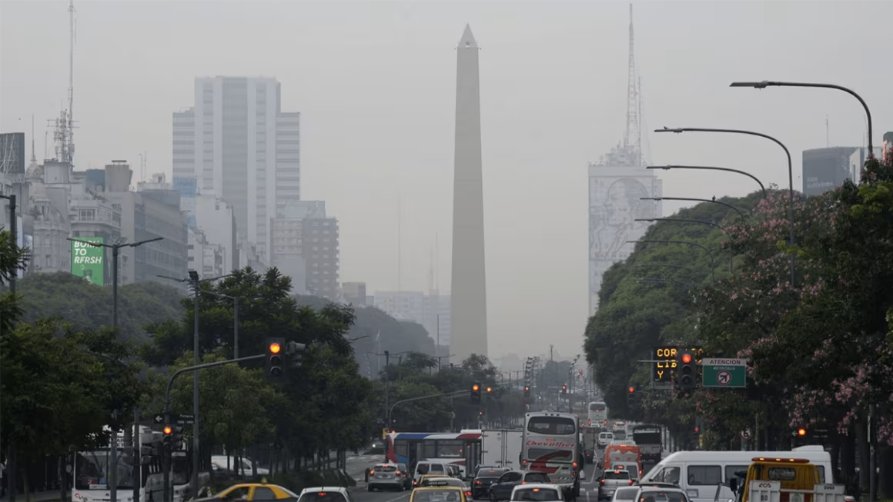
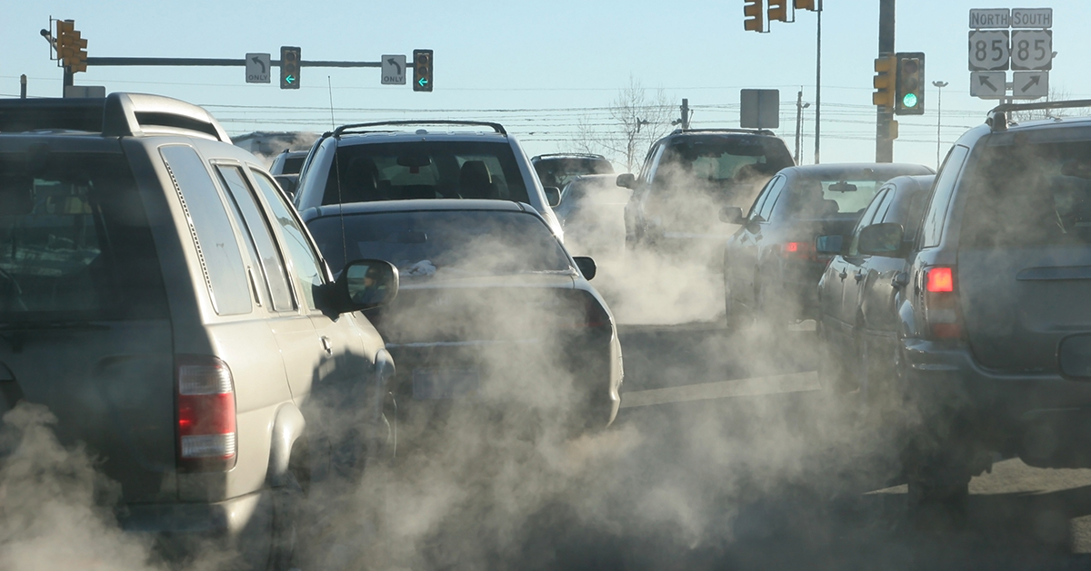
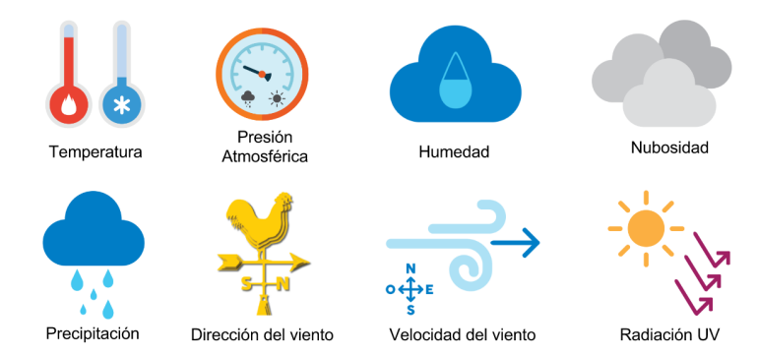
¿Es posible predecir la concentración de óxidos de nitrógeno (N0x) utilizando datos de tránsito vehicular y variables meteorológicas como temperatura, viento y presión?

Slide 3
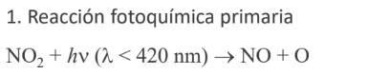
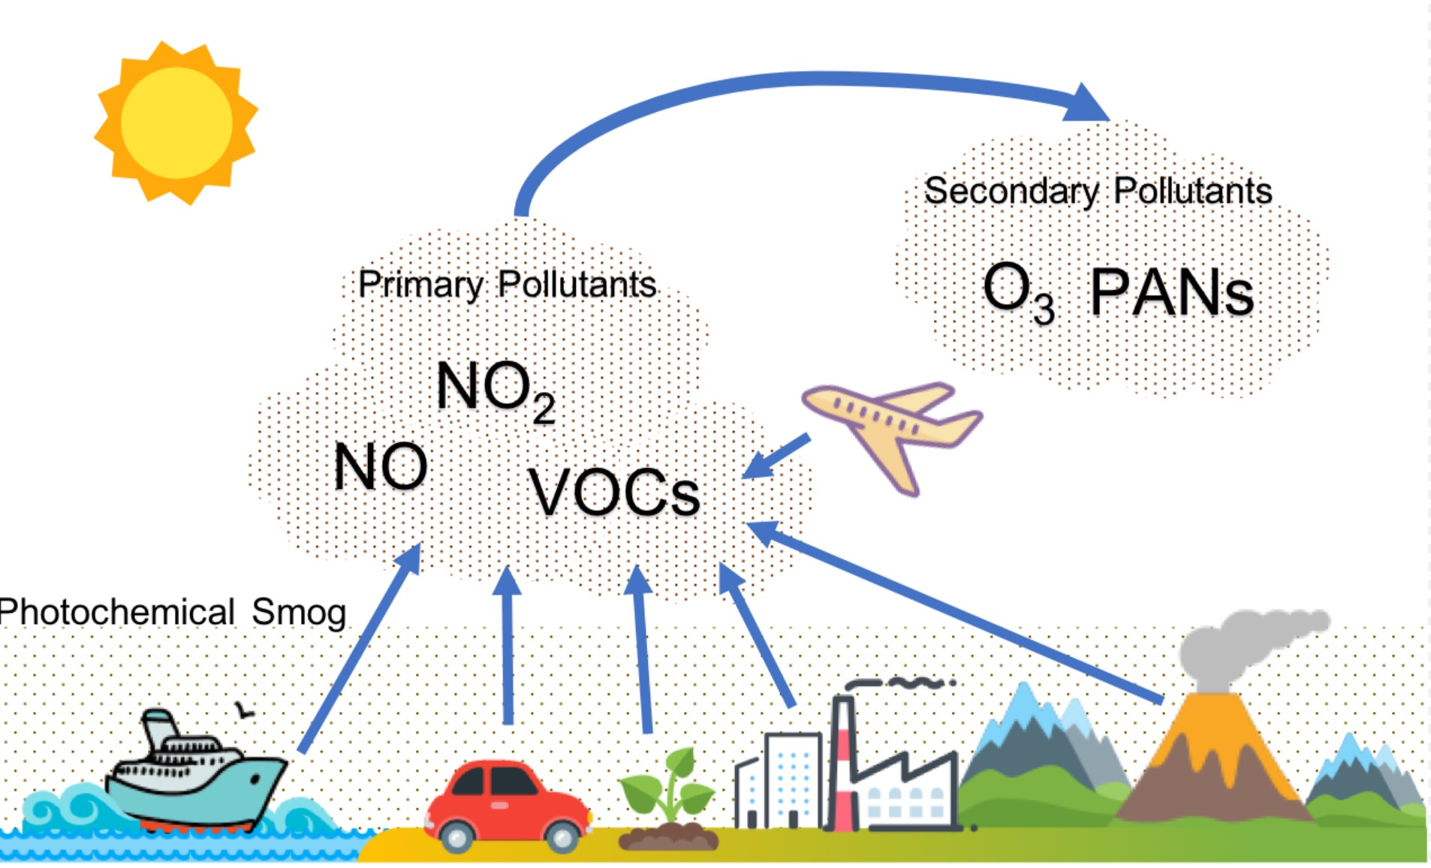
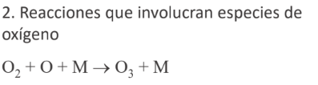
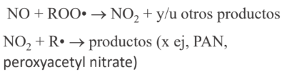
¿Qué es son los gases N0x ? - Gases de efecto invernadero
Notes:
El N02 reacciona en presencia de aire y luz UV y forma ozono y óxido nítrico. Hay dos ozonos, uno estratosférico (el que nos protege) y otro es el que respiramos (ozono troposférico).

Slide 4
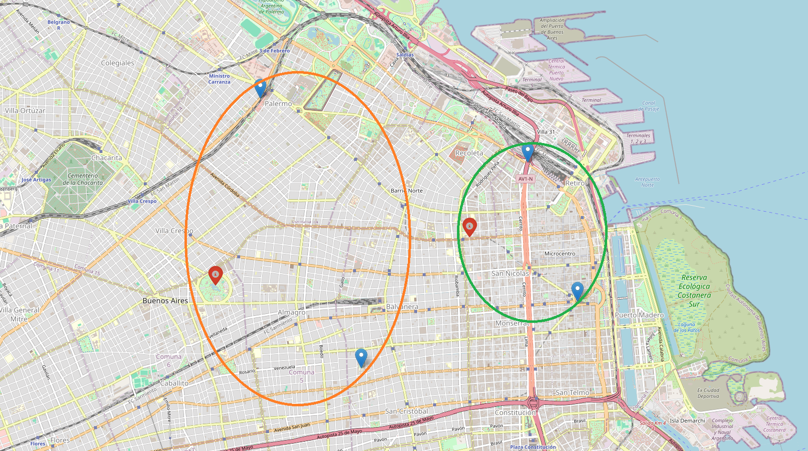
Ubicación de las estaciones y de los medidores

Slide 5
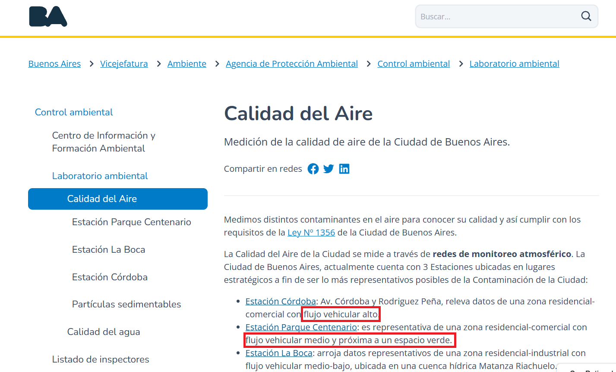
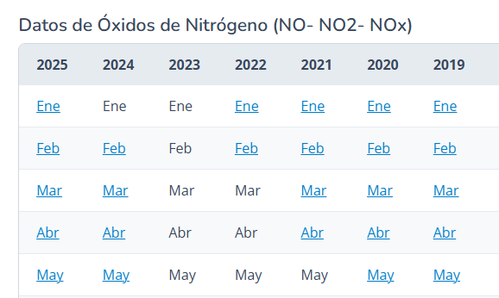
Fuente de datos de calidad de aire
Notes:
Explicar maca:
Hay en total 3 estaciones que miden calidad del aire en CABA, una en estacion cordoba, parque centenario y la boca. Se caracterizan por ser zonas residenciales bla bla
lo importante es el flujo vehicular, parque centenario MEDIO y cordoba ALTO, descartamos la boca porque esta muy alejado de los medidores de trafico.
Hablar un poco de como estaba la info y como se hizo para obtenerla.

Slide 6
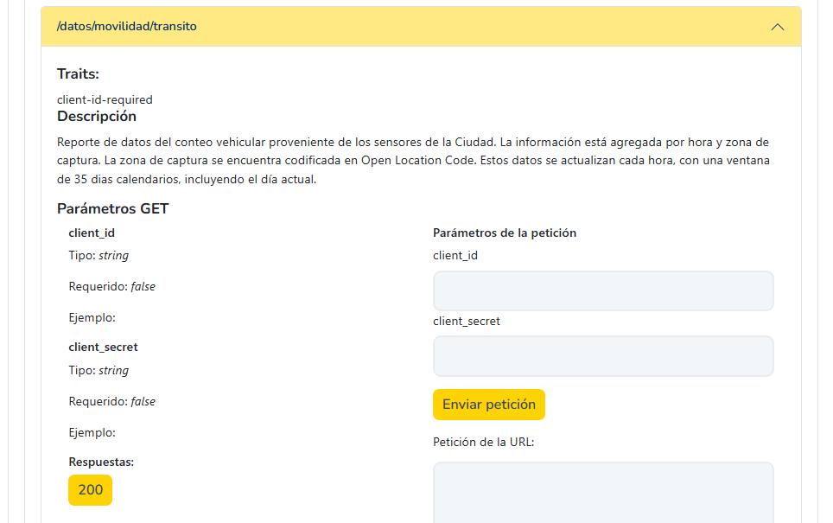
Fuente de datos de tránsito
Notes:
Explicar franco

Slide 7
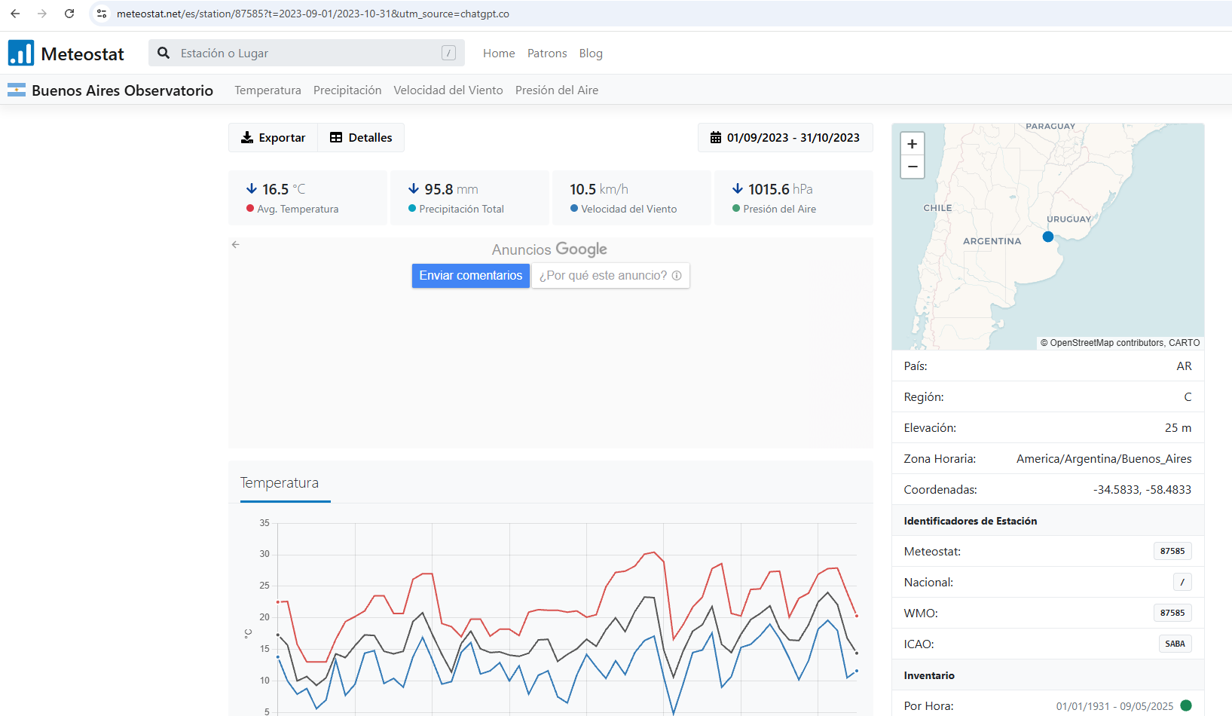
Fuente de datos climáticos
Notes:
Explicar franco

Slide 8
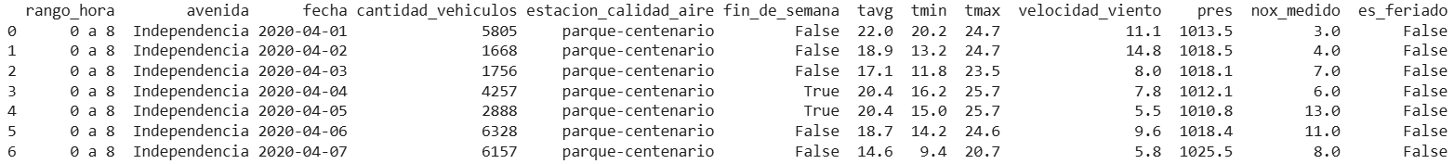
Dataset utilizado
Utilizamos un DF de 4461 filas y 13 columnas
Notes:
Podríamos explicar brevemente qué es cada columna:
-rango de hora
-ubicación : Avenida en la cual fue tomado el dato de tránsito
-cantidad total: Cantidad total de vehículos
-estación: Estación de medición de aire correlacionada con esa avenida.
-fin_de_semana:
-temp, wind speed,
-nox medido
-es_feriado

Slide 9
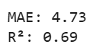
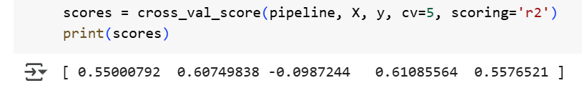
Metodología: Random Forest-Hiperparametros
n estimators = 300
k folds = 5

Slide 10
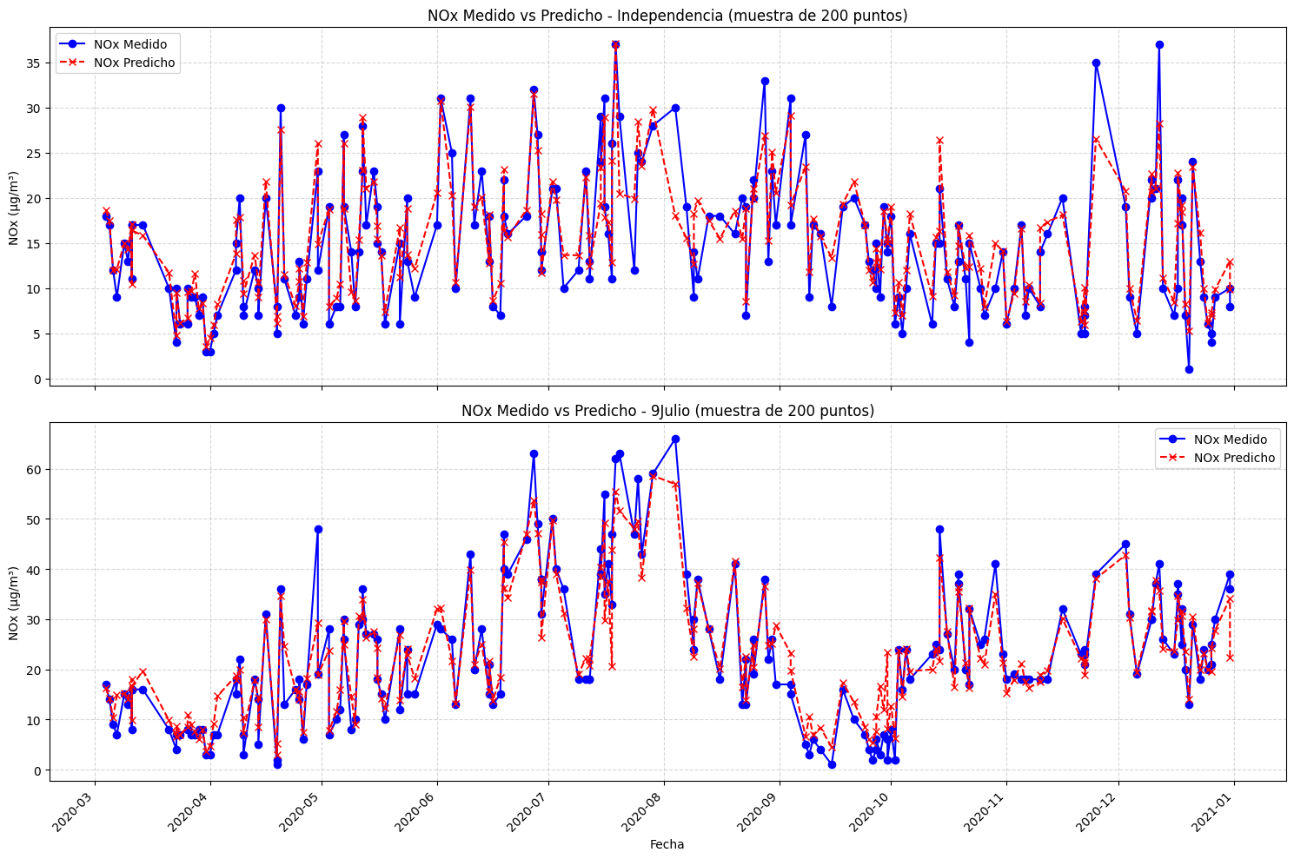
Resultados obtenidos

Slide 11
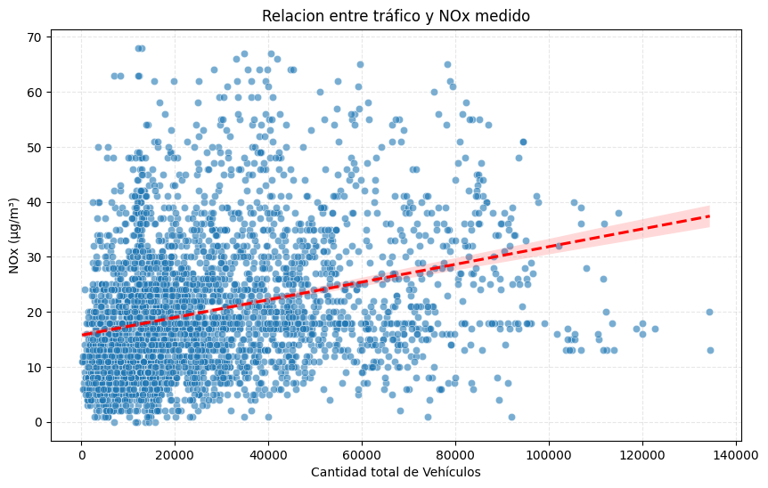
Resultados y tendencias: N02 y cantidad de vehículos

Slide 12
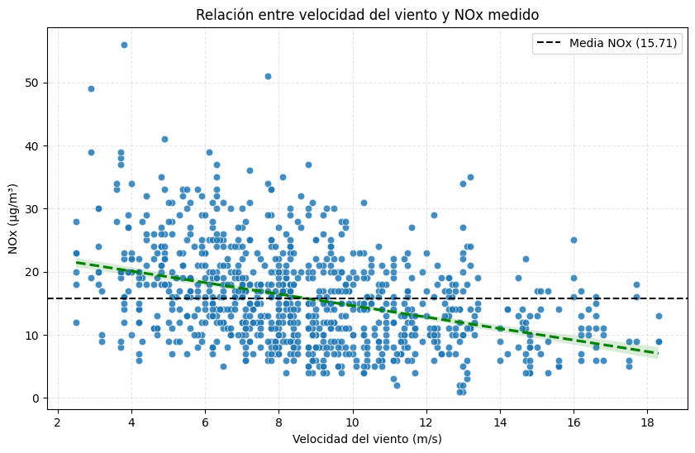
Resultados y tendencias: N02 y velocidad del viento

Slide 13
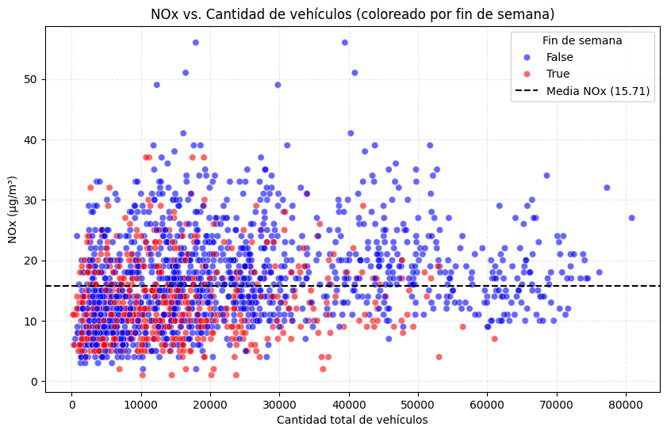
Resultados y tendencias: N02 y tráfico en fines de semana

Slide 14
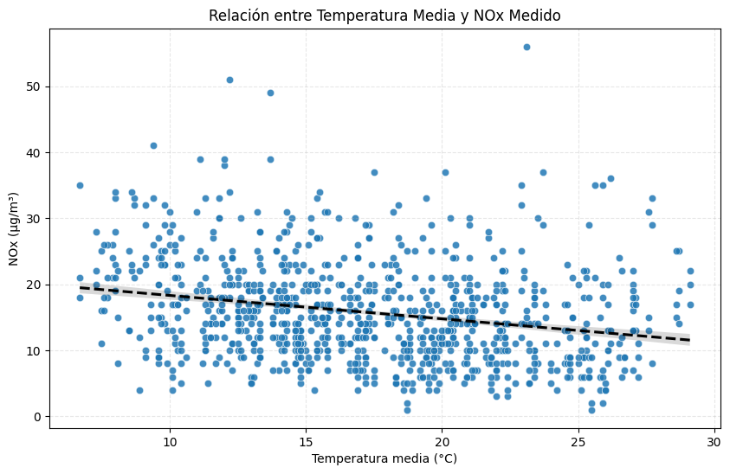
Resultados y tendencias: N02 y temperatura

Slide 15
Conclusiones
Es posible predecir N0x con cierta precisión, se considera que el coeficiente de correlación es alto (r²>0.7) por lo cual hay una relación cuantificable entre el tránsito, el clima y la concentración de N0x.
El tránsito vehicular es un predictor director de emisiones. Ya que es una de las principales fuentes de N0x en la ciudad, y presenta una relación directa entre la cantidad de vehículos y los niveles de N0x.
Variables como temperatura y viento influyen en la dispersión y acumulación de contaminantes:
Temperaturas altas : Se consume más fácilmente el N0x.
Bajas temperaturas: Se consume en menor cantidad debido a la menor radiación presente.
Vientos: Dispersan el gas disminuyendo su concentración en las zonas de emisión.
Se podría utilizar el modelo para estimar concentraciones de N0x en avenidas de características similares, sabiendo los datos de tránsito, en especial para zonas que no tienen medidores.

Slide 16
Gracias !!! :) !!!

Slide 17
Como se podría continuar ?
Para una mejor predicción se deberá utilizar información de más medidores y que aumente la cercanía entre los datos de tráfico.
Se podría aplicar este trabajo también a otros gases como: C02, S02 y material particulado.
Otro posible estudio es el tipo de motores utilizado en CABA
Estacionalidad
Comparación de N0x para zonas residenciales que estén en zonas menos transitadas
Notes:
Gracias a la estabilidad del N02, el mismo puede transportarse a zonas sin contaminacion y formar ozono.

Slide 18
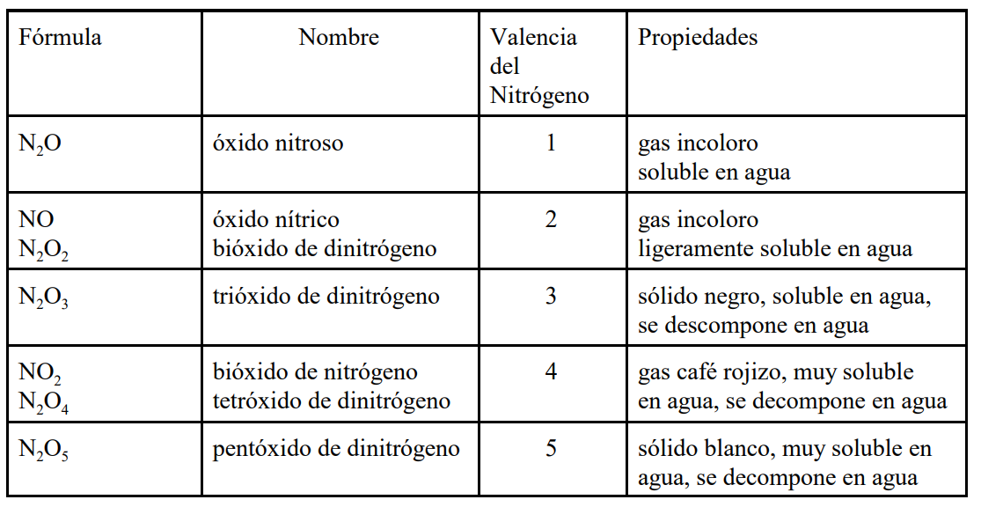
Extra

